Slide 1
<天然物の有効利用を目指した医薬品素材や機能性素材の探索ならびに開発研究>
［キーワード：天然物，医薬品素材、機能性素材］ <准教授> <田中 直伸>
<図表>
内容：
人類が古くから天然資源に含まれる成分を「薬」として利用してきたことは、周知の事実であり、現在でも多く医薬品は、植物をはじめとして微生物や海洋生物に含まれる天然物、あるいはその天然物をモチーフとして開発されています。
我々は、主に天然物化学と生薬学に関する研究を進めており、天然物の有効利用を目指した医薬品素材や機能性食品素材の開発研究を行っています。
（研究内容）
１．新規医薬品シ−ド (リード) 天然物質の探索研究
植物や海洋生物から、薬のもとになる新しい天然
物質を探しています
２．極微量天然物質の構造解析法の開発
３．天然素材の有効利用を目指した研究
４．民族薬物調査とその利用に関する研究
コンタクト不良
新規医薬品シード化合物の開発を目指して、
世界各地の薬用植物や海洋生物に含まれる、
特異な化学構造や生物活性をもつ新規天然物質を
探索しています
分野： 医歯薬学
専門： 天然資源系薬学
E-mail: ntanak@tokushima-u.ac.jp
Tel. 088-633-7275
HP : http://<ウエブページ>←(省略可)

Slide 2
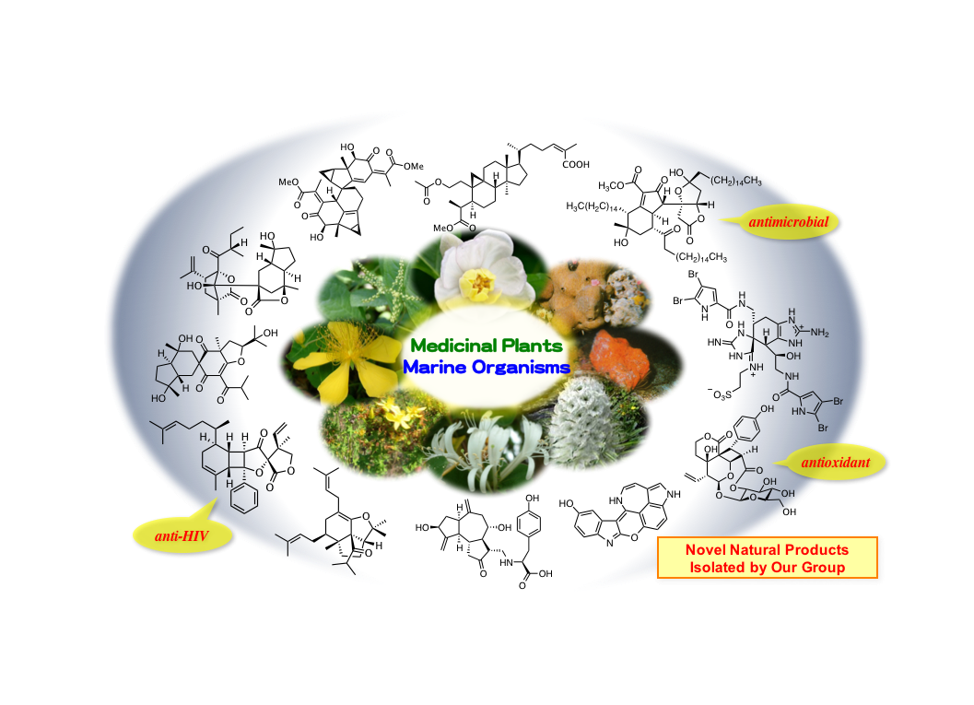
<Search for New Natural Products as Potential Leads for
New Therapeutic Agent>
<Associate Profssor> <Naonobu, Tanaka>
<図表>
Content:
We have been continuing search for biologically active and structurally interesting natural products as potential leads for new therapeutic agents.
Current our research programs include, (1) Search for plant- and marine-derived natural products leads for a therapeutic agents with a variety of biological activity including anti-HIV, cytotoxicity against cancer cell lines, MDR-reversing activity in cancer cells, anti-MRSA, anti-influenza, etc.; (2) Ethanopharmacological study on medicinal plants; (3) Chemical and biological studies on herbs and edible plants beneficial for health care.
crack
Keywords：<Natural Product Chemistry>
E-mail: <ntanak@tokushima-u.ac.jp>
Tel. <電話番号 +81-88-633-7275>
HP : http://<ウエブページ>←省略可

